Slide 1
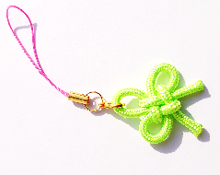
新型コロナウイルス感染症に 係る偏見や差別をなくそう
人権同和教育課ｅ-コンテンツ No13
県教育庁人権同和教育課
Notes:
人権同和教育課e-コンテンツNo13
新型コロナウイルス感染症に係る偏見や差別をなくそう

Slide 2
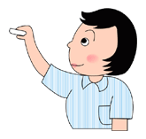
１ 新型コロナウイルス感染症に
係る差別・偏見と３つの「こわ
い顔」について
２ 偏見や差別の防止等の徹底に
ついて（通知等）
３ 指導の留意点
Notes:
本コンテンツでは，次の項目を学習します。
１ 新型コロナウイルス感染症に係る偏見・差別と３つの「こわい顔」について
２ 偏見や差別の防止等の徹底について(通知等)
３ 指導の留意点
です。

Slide 3
文部科学省改訂「生きる力」を育む中学校保健教育の手引(追補版) 保健体育(保健分野)第3学年指導事例「感染症の予防」より
新型コロナウイルス感染症に係る差別・偏見の問題
Notes:
新型コロナウイルス感染症の流行に係る差別や偏見の問題としては，・感染者やその家族，対応している医療関係者等への不当な偏見や差別，いじめ・感染者が出た施設に対して，その施設の使用禁止などの風評をＳＮＳ等に書き込む，などが起きており，正確な情報や科学的根拠に基づいた行動が必要とされています。

Slide 4
１ 新型コロナウイルス感染症に係る差別・偏見と３つの｢こわい顔｣について
第１の顔
「病気」
体調が悪いけど，感染
しているのではないか
と周りから思われるの
で，だまっておきたい。
＜感染拡大＞
人から人にうつるから，自分や家族が病気になってしまうのは嫌だ！
第３の顔
「差別」
第２の顔
「不安」
病気になった人や治療をしている人，その家族から病気がうつらないように離れたい。
＜不満をぶつけたい＞
＜感染したくない，逃げたい＞
※ 日本赤十字社「新型コロナウイルスの３つの顔を知ろう！」を参考にしています。
病気に対する不安は差別を生み，さらに病気を拡大させます！
Notes:
この新型コロナウイルス感染症には，３つの「こわい顔」があります。第１の顔は，「病気」の顔です。＜感染拡大＞しようとする「病気」そのものの側面です。第２の顔は，「不安」の顔です。病気そのものが人々に強い不安や恐れを感じさせ，＜感染したくない，逃げたい＞という「不安」な気持ちをあおる側面です。第３の顔は，「差別」の顔です。不安や恐れがあり，それが解消されないままでいると，人は誰かを傷つけてしまうことがあります。このように，＜不満をぶつけたい＞という差別の側面があります。３つの「こわい顔」は，この図のようにつながっています。第１の顔からは，「人から人にうつるから，自分や家族が病気になってしまうのは嫌だ！」と第２の顔につながり，その不安感から，「病気になった人や治療している人，その家族から病気がうつらないように離れたい。」と思い，さらには不満をぶつけるようになり，第３の顔へとつながっていきます。そうすると，差別を受けるのがこわくて，「体調が悪いけど，感染しているのではないかと周りから思われるので，だまっておきたい」と病院への受診をためらうことになり，結果として病気の拡散を招いてしまいます。このように，病気に対する不安は差別を生み，さらに病気を拡大させ，負の連鎖を引き起こしてしまうことになります。

Slide 5
「新型コロナウイルス感染症の感染者等対する偏見や差別の防止等の徹底について」（通知） 新型コロナウイルス感染症に対応した小学校，中学校，高等学校及び特別支援学校等における教育活動の再開等に関するＱ＆Ａ
２ 偏見や差別の防止等の徹底について(通知等)
【心のケア等に関すること】
問２４ 感染者，濃厚接触者等に対する偏見や差別について，どのように対応すれ ばよいか。
○ 感染者，濃厚接触者とその家族，新型コロナウイルス感染症の対策や治療に
あたる医療従事者や社会機能の維持にあたる方とその家族等に対する偏見や
差別につながるような行為は，断じて許されるものではありません。
○ そのため，新型コロナウイルス感染症に関する適切な知識を基に，発達段階
に応じた指導を行うことなどを通じ，このような偏見や差別が生じないように十分
配慮していただくようお願いします。
○ また，子供や保護者等が新型コロナウイルス感染症を理由としたいじめや偏
見等に悩んだ場合の相談窓口として，「２４時間子供ＳＯＳダイヤル」等を当省ホ
ームページやＳＮＳ等を通じて周知していますので，適宜活用していただくようお
願いします。
○ なお，医療従事者や社会機能の維持にあたる方を家族に持つ児童生徒等を，
医学的な根拠なく自宅待機とするような措置をとることは不適切であり，あっては
ならないことと考えています。
Notes:
新型コロナウイルス感染症が拡大する中，文部科学省は，令和2年4月16日付けで，「新型コロナウイルス感染症の感染者等に対する偏見や差別の防止等の徹底について」の通知文を発出しました。そして，「新型コロナウイルス感染症に対応した小学校，中学校，高等学校及び特別支援学校等における教育活動の再開等に関するＱ＆Ａ」で【心のケア等に関すること】 「問24 感染者，濃厚接触者等に対する偏見や差別について，どのように対応すればよいか。」においても，下線を引いているように，新型コロナウイルス感染症に関する適切な知識を基に発達段階に応じた指導を行うこと，偏見・差別の防止，相談窓口等について通知しています。また，令和２年8月25日には，児童生徒や学校関係者，保護者や地域に向けた文部科学大臣からのメッセージを発表し，新型コロナウイルス感染症に関する偏見・差別の防止について，更なる徹底を通知しました。

Slide 6
「新型インフルエンザ等対策特別措置法等の
一部を改正する法律」（令和３年２月13日施行）
新たに差別的取扱い等の防止に関する規定が設定
具体的な内容
・ 新型コロナウイルス感染症に関する様々な差別的な取扱いが
報告されています。こうした偏見や差別は決して許されません。
・ 特措法改正では，感染者やその家族，医療従事者等の人権が
尊重され，差別的な取扱いを受けることのないよう，偏見や差別を
防止するための規定が設けられました。
国や地方公共団体は，新型コロナに関する差別的取扱い等の
実態把握や啓発活動を行います。
・ 国や地方自治体，民間団体などは，偏見・差別等の防止に向け
た普及啓発，相談受付を実施しています。
・ 国や地方自治体は，さらに「新型コロナ患者等への差別的取扱
い等の実態把握，情報の収集や提供」，「新型コロナ患者等に対
する相談支援」の取組も進め，偏見・差別のない社会を目指します。
Notes:
令和3年2月13日には「新型インフルエンザ等対策特別措置法等の一部を改正する法律」が施行され,新たに差別的取扱い等の防止に関する規定が設けられました。この規定の具体的内容として，・ 差別的取扱い，偏見や差別は決して許されないこと，・ 感染者やその家族，医療従事者等への偏見や差別を防止するための規定が設定されたこと，国や地方公共団体は差別的取扱い等の実態把握や啓発活動を行うこと，・ 国や地方自治体，民間団体の偏見・差別等の防止に向けた普及啓発，相談窓口があること，が示されています。

Slide 7
3 指導の留意点
１ 感染症の予防について正しく理解する。
２ 不安や悩みを一人で抱え込まない。
３ 相手の気持ちを想像する。
４ 負の連鎖を断ち切る。
Notes:
次に，新型コロナウイルス感染症に係る偏見・差別について，学校で取り組むときの指導のポイントです。本課発出のリーフレットや，文部科学省から出されている授業案等をもとに，１ 感染症の予防について正しく理解する，２ 不安や悩みを一人で抱え込まない，３ 相手の気持ちを想像する，４ 負の連鎖を断ち切る，この4点を大切にして指導し，児童生徒が差別や偏見を受けることなく，安心して生活を送るために，正確な情報や科学的根拠に基づいた行動がとれるように指導することが大切です。

Slide 8
参考：文部科学省ＨＰ「新型コロナウイルス感染症の予防～子供たちが正しく理解し，実践できることを目指して～」
１ 感染症の予防について正しく理解する。
・ 感染症予防のための正しい知識（手洗い，咳エチケット，
三密を避ける）を知る。
・ 発達段階に応じて，正しい情報収集のホームページ等を紹介
する。
２ 不安や悩みを一人で抱え込まない。
・ 学級担任や養護教諭等を中心としたきめ細かな健康観察
や健康相談，学校楽しぃーと等の実施により，児童生徒の
心身の状況を的確に把握する。
・ 不安や悩みを信頼できる人に相談することの大切さについて
ロールプレイングを通して学習する。
・ 相談窓口について紹介する。
参考：鹿児島県総合教育センターＨＰ「学校楽しぃ－と」，令和3年度人権教育研修資料「陽だまり」Ｐ10，Ｐ31，Ｐ32
Notes:
１点目，感染症の予防について正しく理解する，については，・ 感染症予防のための正しい知識(手洗い，咳エチケット，三密を避ける)を知る。・ 発達段階に応じて，正しい情報収集のホームページ等を紹介する，があります。２点目，不安や悩みを一人で抱え込まない，については，・ 学級担任や養護教諭等を中心としたきめ細かな健康観察や健康相談，学校楽しぃーと等の実施により，児童生徒の心身の状況を的確に把握すること，・ 不安や悩みを信頼できる人に相談することの大切さについてロールプレイングを通して学習する。・ 相談窓口について紹介する，があります。

Slide 9
・ 相手の気持ちを想像することの大切さについて，アサー ションスキルのロールプレイングを通して学習する。 ・ 発達段階に応じて，新型コロナウイルス感染症対策のた めに，日々努力されている方のことを学習する。
３ 相手の気持ちを想像する。
参考：令和3年度人権教育研修資料「陽だまり」Ｐ33，医療従事者等に関する新聞記事
４ 負の連鎖を断ち切る。
・ 新型コロナウイルス感染症の３つの「こわい顔」や負の連
鎖について学習する。
・ 発達段階に応じて，新型コロナウイルス感染症に関連して
起きている差別や偏見の事例について学習し，自分にできる
ことについて考えたり，話し合ったりする。
Notes:
３点目，相手の気持ちを想像する，については，・ 相手の気持ちを想像することの大切さについて，アサーションスキルのロールプレイングを通して学習する。・ 発達段階に応じて，新型コロナウイルス感染症対策のために，日々努力されている方のことを学習する，という内容を取り入れることが効果的です。 ４点目，負の連鎖を断ち切る，については，・ 新型コロナウイルス感染症の3つの「こわい顔」や負の連鎖について学習する。・ 発達段階に応じて，新型コロナウイルス感染症に関連して起きている差別や偏見の事例について学習し，自分にできることについて考えたり，話し合ったりする，といった内容があります。

Slide 10
参考：令和３年度 人権教育研修資料「陽だまり」Ｐ１０
Notes:
令和３年度の人権教育研修資料「陽だまり」には，本課発出のリーフレットを活用した授業の展開例も掲載しています。具体的な流れとしては，①新型コロナウイルス感染症の3つの「こわい顔」について知る。②3つの「こわい顔」に生活が振り回されないようにするために，どうすればよいか考える。③3つの「こわい顔」に立ち向かうための行動について知り，これからの自分たちの行動についてまとめる，となります。学年の発達段階に応じて，保健の「感染症の予防」や特別活動等で授業する際の参考にしてください。

Slide 11
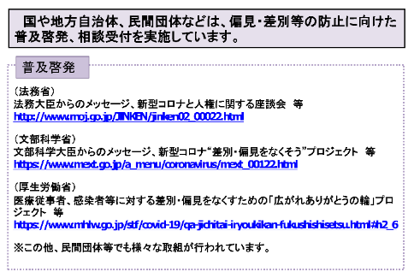
「新型インフルエンザ等感染症対策特別措置法等の一部を改正する 法律」における差別的取扱い等の防止に関する規定の周知について （令和３年２月12日付）
具体的な内容（別添）の一部抜粋
Notes:
これは，内閣官房新型コロナウイルス感染症対策推進室が出した通知文の別添の抜粋です。差別的取扱い等の防止に関する具体的内容の指導や保護者への啓発にも活用してください。

Slide 12
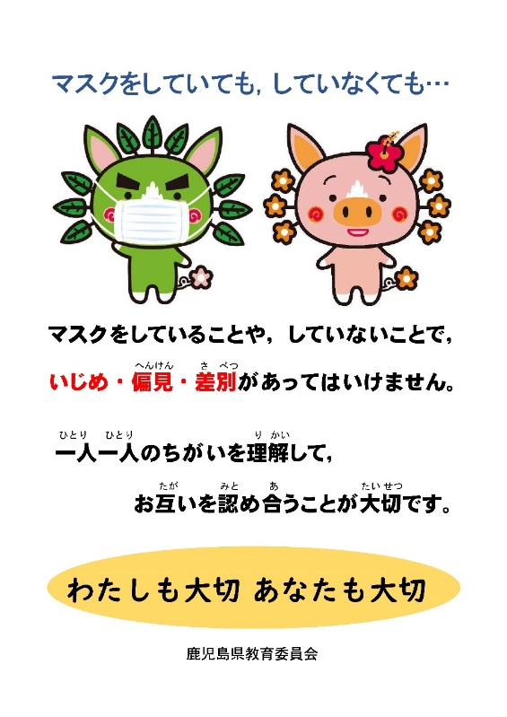
新学期以降の学校におけるマスク着用の 考え方の見直し等について （令和５年３月17日 文部科学省通知）
県教委でも
啓発資料を
作成しています。
１ マスク着用の考え方の見直しについて
⑴ 基本的な考え方
【抜粋】
基礎疾患があるなど様々な事情により，
感染不安を抱き，マスクの着用を希望したり，
健康上の理由によりマスクを着用できない
児童生徒もいることなど から，
学校や教職員がマスクの着脱を強いることのないようにすること。
児童 生徒の間でもマスクの着用の有無による差別・偏見等がないよう適切に指導を行うこと。
Notes:
令和5年３月17日付けの文科省の通知には，マスク着用の有無による差別・偏見の防止について記載されています。また，県教育委員会では，マスクの着用に係るいじめ・偏見・差別をなくすために，啓発資料を作成しています。県のホームページからダウンロードできますので，活用してください。

Slide 13
今だからこそ，大切なこと
まとめ
身体的距離を保ちながらも
コロナ禍にこそ精神的・情緒的交流は重要
具体的な対応
・ コロナの影響や変化について言葉にする
・ 混乱している気持ちに共感・傾聴する
・ 感謝とおもいやりを普段より多く言葉にする
Notes:
まとめとして，コロナ禍の今だからこそ精神的・情緒的交流は重要です。具体的な対応としては，・新型コロナウイルス感染症が及ぼす影響や変化について言葉にして伝え合い，聴き合うことで，・不安感などで混乱している気持ちに共感・傾聴すること，また，・感謝の気持ち「ありがとう。」の言葉や，思いやりの気持ち「だいじょうぶ？」「何かできることはない？」という言葉を普段よりも多く言葉にする，ということです。コロナ禍で生じた差別・偏見等に向けて愛媛の有志がつくった「シトラスリボンプロジェクト」があります。シトラス色のリボンを身に付けて，「ただいま」，「おかえり」の気持ちを表す活動を広めており，リボンが表現する３つの輪は，地域と家庭と学校です。新型コロナウイルス感染症には誰でも罹る可能性があります。新型コロナウイルス感染症に罹った人たちに対して，「おかえり。」と温かく受け入れる学校づくり，社会づくりに努めていきましょう。

Slide 14
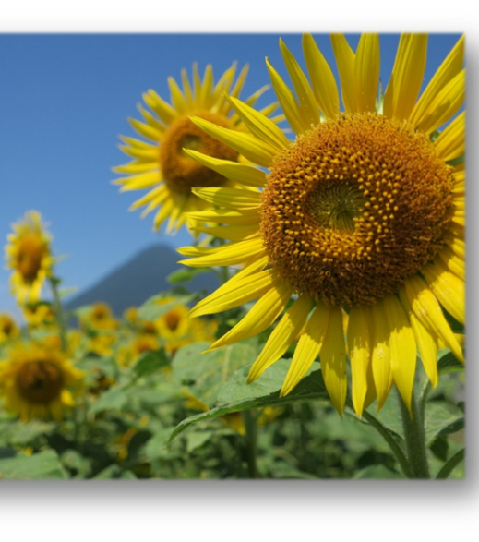
人権教育は，自分の生き方を見つめ，共に人生観を築き上げる教育です。
自分を大切に… 他の人を大切に…
《参考・引用文献》
・ 鹿児島県人権教育・啓発基本計画（２次改定）
・ なくそう差別 築こう明るい社会
・ 令和４年度版 人権の擁護
Notes:
人権教育は全ての教育の基本です。
子どもたちが今日も行きたいと思う学校づくりを進めましょう。

